Slide 1

Efectos y teorias
Juan Nicolas Cartasegna

Slide 2
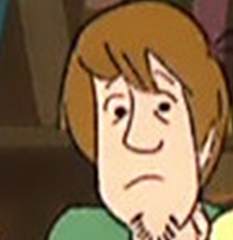
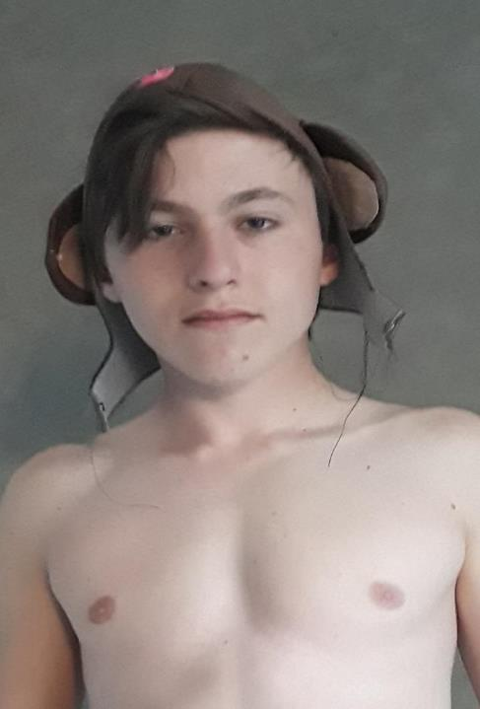
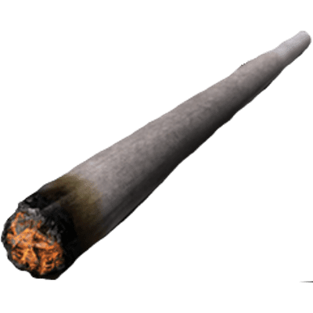
Efecto doppelgänger

Slide 3
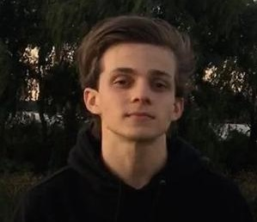
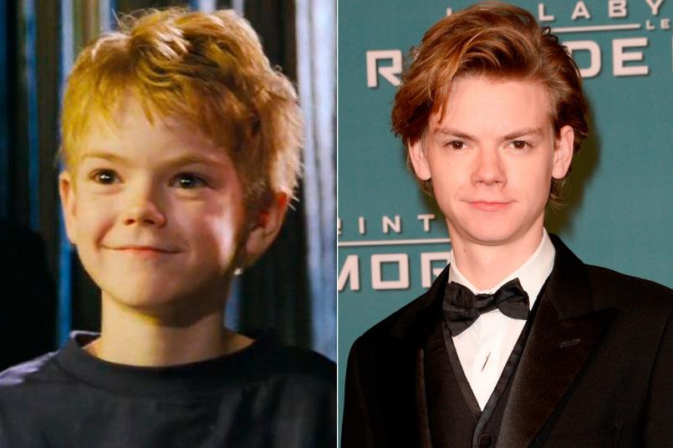
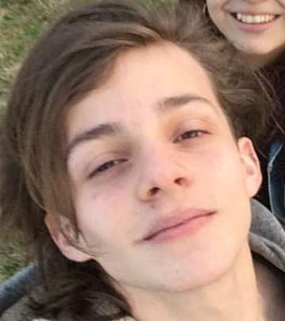
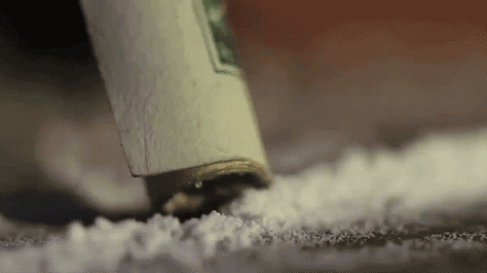
Efecto doppelgänger

Slide 4

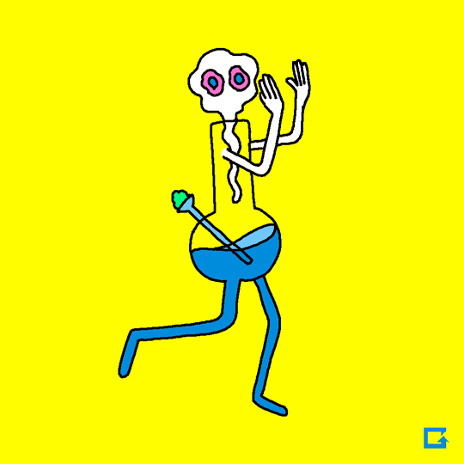
El término doppelgänger proviene del alemán y literalmente significa “doble caminante”.
Consiste en una persona idéntica a vos
Se estima que hay 6/7 personas casi idénticas físicamente a vos en todo el mundo

Slide 5
Efecto Mariposa

Slide 6
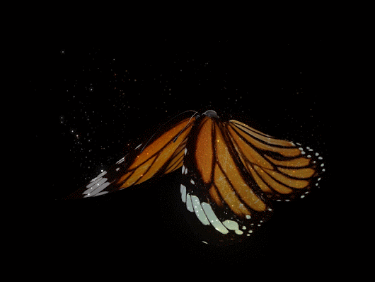

Efecto Mariposa

Slide 7
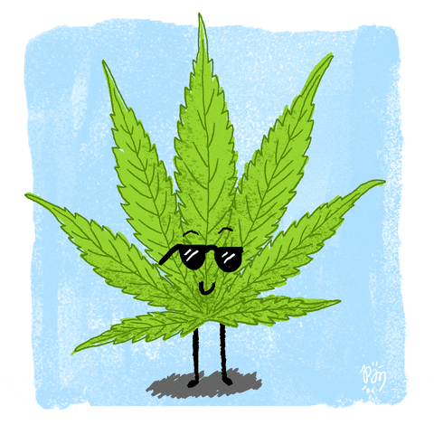
Cualquier pequeña toma de decisión genera una variación pequeña en el universo.
Esto puede crear un futuro distinto
Cualquier acción contiene su consecuencia
Esta presentación generara un futuro el cual estaremos predeterminados a vivir debido a que estamos viviendo este momento y alterando el futuro.

Slide 8
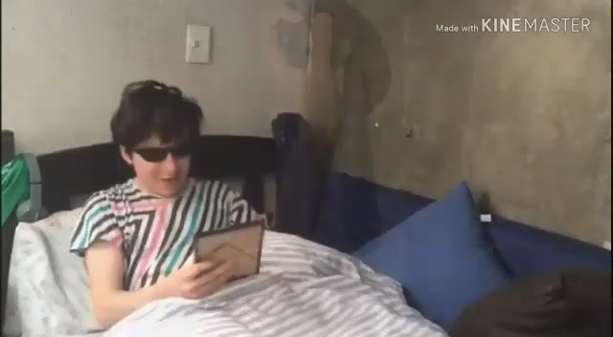
Efecto Mariposa

Slide 9
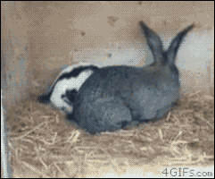
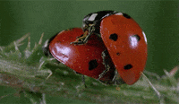
CONSISTE EN UNA PERSONA IDENTICA A VOS

Slide 10
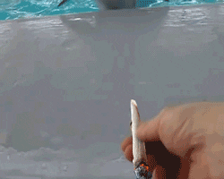
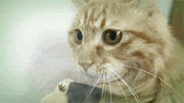
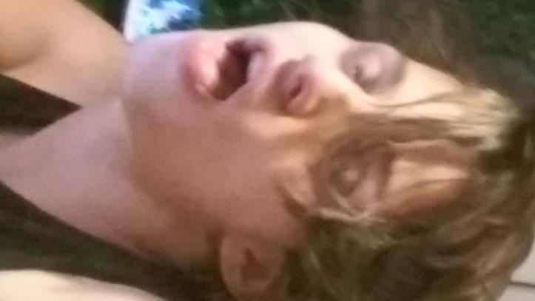

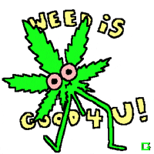
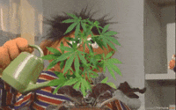
CONSISTE EN UNA PERSONA IDENTICA A VOS

Slide 11
Efecto Mandela

Slide 12
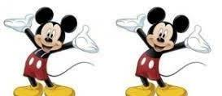

CONSISTE EN UNA PERSONA IDENTICA A VOS

Slide 13
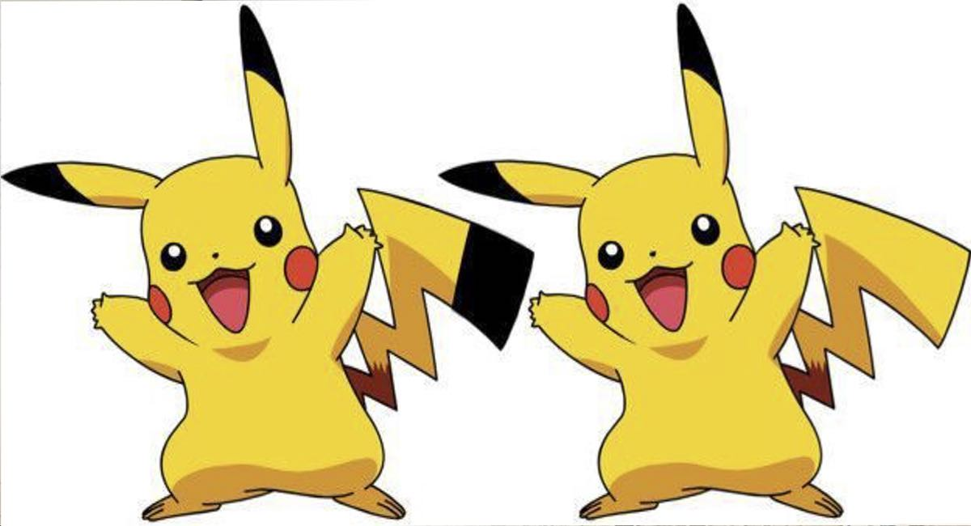
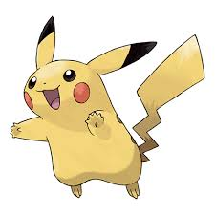
CONSISTE EN UNA PERSONA IDENTICA A VOS

Slide 14
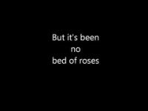
CONSISTE EN UNA PERSONA IDENTICA A VOS

Slide 15

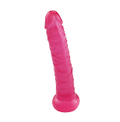

Slide 16

Fin
Juan Nicolas Cartasegna

